Slide 1
TEMA:
MEILĖS DOVANA
.
.

Slide 2
Šiandien mokysimės žvelgti į kitus žmones taip, kaip į juos žvelgia Jėzus. Jėzaus žvilgsnis į kitus nėra toks, kaip žmonių – tai Dievo žvilgsnis.
Notes:
Primenama, jog Jėzus dažnai meldžiasi, kad užmegztų ryšį su savo Tėvu. Matydami Jį besimeldžiantį, apaštalai taip pat trokšta melstis taip, kaip Jis. Jėzus atskleidžia jiems, kad Dievas yra jų Tėvas. Jie gali melstis Jam, sakydami: „Tėve“.

Slide 3
Paruoškime savo širdį. Klausykimės Jėzaus Žodžio.
Pakėlęs akis Jėzus išvydo turtuolius, dedančius savo dovanas į aukų skrynią.
Jis pamatė ir vieną vargšę našlę, kuri įmetė du smulkius pinigėlius.

Slide 4
Ką mato Jėzus?
Vaikų skrynią
Vaikus
Vargšę našlę, turtingus žmones
Notes:
Leisti vaikams atsakyti. Jėzus mato turtingus žmones, metančius daug pinigų į aukų skrynią, tai yra dėžę, kuri panaši į milžinišką taupyklę. Šie pinigai skiriami prižiūrėti, statyti ir padaryti gražesnį namą, kur ateinama melstis Dievui ir kuris vadinamas Šventykla. Jėzus mato ne vien turtingus žmones, Jis taip pat mato vargšę našlę. Ji gyvena labai vargingai, turi mažai pinigų, todėl aukoja tik smulkius pinigėlius.

Slide 5
Jėzus tarė: „Iš tiesų sakau jums,
šita neturtinga našlė įmetė daugiau už visus“.

Slide 6
Ar sutinkate su tuo, ką sako Jėzus?
Taip
Ne
Notes:
Leisti vaikams pagalvoti.

Slide 7
Jei žiūrime žmonių akimis, Jėzaus žodžiai stebina. Turtingi žmonės įmetė daugiau pinigų nei vargšė našlė. Vis dėlto, Jėzus visada sako tiesą.

Slide 8
Ką Jėzus nori pasakyti? Paklausykime:
„Anie visi įmetė į aukų skrynią iš to,
kas jiems atlieka.“

Slide 9
Jie davė iš to, kas jiems atlieka, tai reiškia, kad jie davė tai, kas nebūtina pragyvenimui. Šių pinigų jiems netrūks.
O ką padarė vargšė našlė?
Jėzus mums paaiškina:
„O ji iš savo neturto įmetė viską, ką turėjo pragyvenimui.“

Slide 10
Vargšė našlė davė ne iš to, kas jai atlieka. Ji atidavė viską, ką turėjo pragyvenimui. Ji turėjo tik du smulkius pinigėlius ir juos atidavė. Dabar ji nieko nebeturi.

Slide 11
Kodėl ji taip pasielgė?
Iš turto
Iš meilės

Slide 12
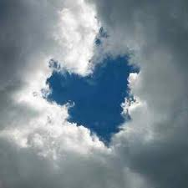
Ji yra vargšė, ir dažnai vargšai moka duoti.
Tai yra pasitikėjimo ir meilės veiksmas Dievui ir žmonėms.

Slide 13
Dabar suprantame, kodėl Jėzus pasakė:
„Iš tiesų sakau jums, šita neturtinga našlė įmetė daugiau už visus.“
Vien tik Jėzus gali taip pasakyti. Jis vienintelis mato žmogaus širdies gelmę. Jis žino sunkią našlės padėtį. Jis žino, kodėl ji taip pasielgė. Ji viską atidavė iš meilės Dievui ir kitiems.

Slide 14
Našlė nieko nepasakė. Niekas jos nepastebėjo. Ji nesistengė „būti matoma“. Ji tai padarė vien tik norėdama suteikti džiaugsmo Dievui. Jėzus taip pat žino, kad ši moteris nelaukia pagyrų. Jis gerbia jos širdies troškimą. Jis jai nieko nepasako. Tačiau Jis atkreipia savo mokinių dėmesį į šios moters poelgį, jos širdies grožį.
Jis parodo ją kaip pavyzdį. Jėzus ir mums rodo ją kaip pavyzdį.

Slide 15
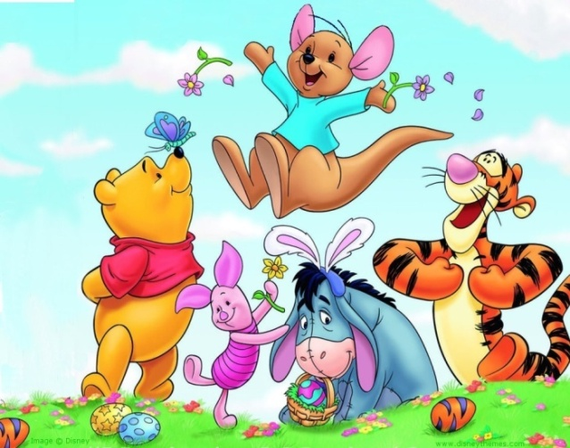
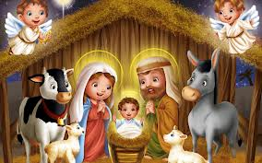
Dabar gavėnios laikas. Kas yra gavėnia?
Tai laikas, kai ruošiamės švęsti Velykas – Jėzaus mirtį ir prisikėlimą
Tai laikas, kai ruošiamės švęsti Kalėdas – Jėzaus gimimą

Slide 16
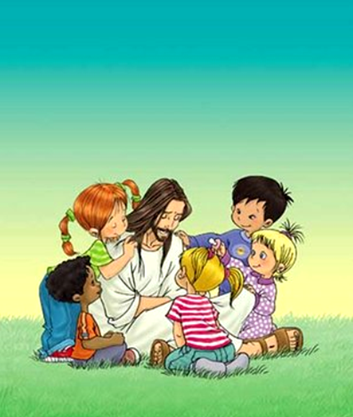
Ateinančiomis savaitėmis pamatysime, kodėl Jėzus atiduoda už mus savo gyvybę. Kad pasiruoštume šiai didžiai šventei, Bažnyčia kviečia mus žvelgti į pasaulį, kitus ir save taip, kaip žvelgia Jėzus.
Jėzus kviečia mus skirti laiko pažvelgti į savo gyvenimą.
Mes darome daugybę dalykų,
bet kokie yra mūsų
širdies ketinimai?

Slide 17
Mumyse yra gerų troškimų. Kokie jie?
Geriau pažinti Jėzų, labiau Jį mylėti
Susitikti su Juo maldoje
Būti panašiam į Jį, mylėti kitus taip, kaip Jis
Visi atsakymai teisingi
Notes:
Jėzus žino šiuos gerus troškimus.

Slide 18
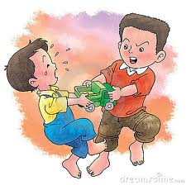
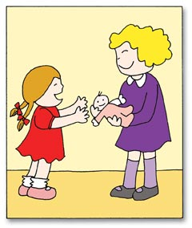
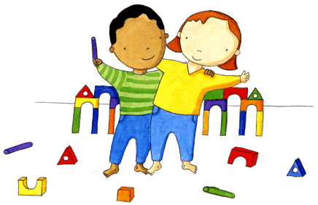
Žvelgdamas į vargšės našlės poelgį, Jėzus kviečia mus pasvarstyti: Ar mokame duoti?
Kuriuose paveikslėliuose vaikai dalinasi?
Notes:
Išsiaiškiname, ką duodame? Tai, kas atlieka? Tuos dalykus, kurių mums nepritrūks? Ar mokame kartais atiduoti tuos dalykus, kuriuos norėtume pasilaikyti sau, kurie mums atrodo būtini?

Slide 19
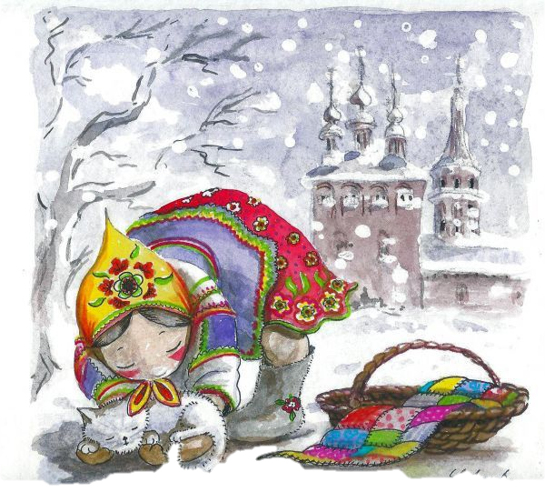
Ar mokame atiduoti dalį savo laiko, kad pasitarnautume kitiems? Ar mokame dalytis savo žaislais, daiktais, kurie mums priklauso ir prie kurių esame labiausiai prisirišę? Labai gražu mokėti dalytis, bet Jėzus mus kviečia eiti dar toliau – mylėti kaip vargšė našlė, mylėti tiesoje. Jėzus leidžia mums suprasti, kad svarbiausia yra ne kiekybė, o kokybė. Tai yra mūsų širdies ketinimas, giluminis troškimas.

Slide 20
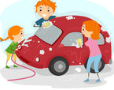
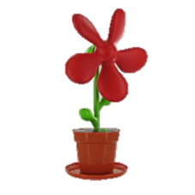
Ką tai reiškia?
Mes norime, kad visi žinotų, kai darome gera, dažnai laukiame pagyrimų. Tai normalu.
Tačiau Jėzus mūsų prašo veikti slaptoje, kaip našlė, nesiekiant, kad mumis žavėtųsi.

Slide 21
Ką Jėzus mato žmoguje?
Išvaizdą
Širdį

Slide 22
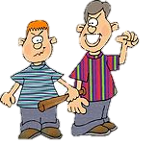
Norint būti geresniu, kaip aš turiu to siekti?
Mylėti klasės draugus,
kitus žmones
Mokyti daryti pikta kitiems
Notes:
Veikla: vaikai padaro taupyklę, Gavėnios laikotarpiu, kiekvieną kartą, kai atliks meilės darbą Jėzaus ir kitų džiaugsmui, vaikas įmes į ją vieną „monetą“.

Slide 23
Noriu tarnauti Tau
Noriu tarnauti Tau daugiau negu dabar Noriu tarnauti Tau daugiau negu dabar Ieškoti Tavęs, pažinti Tave Noriu tarnauti Tau. Noriu mylėt Tave... Noriu aukotis Tau... Noriu gyventi Tau... Noriu giedoti Tau...
http://www.giesmes.lt/giesme/211/play

Slide 24
Įsivertink, kaip tau sekėsi šioje pamokoje, ar supratai, kuo gali būti panašus į Jėzų?
Supratau
Kilo klausimų
Nesupratau
Notes:
Mokiniai įsivertina, kaip sekėsi šioje pamokoje.

Slide 25
Paveikslėlių šaltiniai
Le Bourhis A. M., Caulle B. Gyvenkite kaip šviesos vaikai.
Katecheto knyga. Vilnius: Katalikų pasaulio leidiniai, 2010
www.sonastik.ee
www.clipartof.com
www.free-power-point-templates.com
http://methodmum.blogspot.com
http://www.giesmes.lt/
http://www.clker.com
http://www.keywordpicture.com

